Slide 2
Proces ubezpieczenia
Wniosek przystąpienia dla Klienta – elektroniczna ścieżka
Po kliknięciu w link klient zostaje przekierowany na elektroniczny formularz, na którym będzie mógł dokonać wyboru wariantu ubezpieczenia spośród wcześniej zdefiniowanych przez Agenta dla danego wniosku.

Slide 3
Proces 2
Wniosek przystąpienia dla Klienta – elektroniczna ścieżka
Po wyborze wariantu Klient musi uzupełnić wymagane dane dla rodzica/opiekuna: imię, nazwisko, PESEL, telefon, e-mail.

Slide 4
Proces 2
UWAGA - Nowość
Od Lipca Klient zostanie zapytany o to czy posiada konto MyA
Jeżeli Klient będzie chciał kontynuować proces jako zalogowany nie będzie musiał uzupełniać swoich danych.

Slide 5
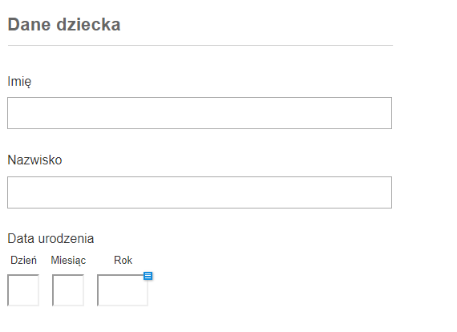
Proces 2
Wniosek przystąpienia dla Klienta – elektroniczna ścieżka
Niezbędne jest także wpisanie wymaganych danych dla dziecka: imię, nazwisko, data urodzenia.

Slide 6
Proces 2
UWAGA - Nowość
Będzie możliwość ubezpieczenia kilku dzieci na jednym wniosku
Wystarczy, że Klient skorzysta z przycisku dodaj kolejne dziecko.
Można dodać do 5 dzieci w ramach 1 wniosku.

Slide 7
Proces 2
Wniosek przystąpienia dla Klienta – elektroniczna ścieżka
Tak jak w pozostałych produktach Klient zostanie poproszony o oznaczenie stosownych zgód marketingowych oraz oświadczeń.

Slide 8
Proces 2
Wniosek przystąpienia dla Klienta – elektroniczna ścieżka
Następnie Klient będzie mógł utworzyć lub zalogować się na konto w MyA.

Slide 9
Proces 2
Otwarcie konta w MyAviva

Slide 10
Proces 2
Widok w MyAviva
Po utworzeniu konta i zalogowaniu się klient będzie widział wniosek dot. przystąpienia do ubezpieczenia. Do momentu opłacenia będzie to wniosek nieaktywny.

Slide 11
Proces 2
Opłacenie składki w MyAviva
Po wyborze opcji zapłać, Klient zostanie przekierowany do formularza płatności elektronicznych.

Slide 12
Proces 2
Polisa opłacona w MyAviva
Po opłaceniu składki polisa Klienta będzie miała status „Aktywna” i klient będzie mógł pobrać dokument.

Slide 13
I wszystko jasne ☺

